Slide 1
Методика проектирования физкультурного досуга в свете реализации ФГОС ДОУ
Андриянова Л.В. – воспитатель ГБДОУ детский сад № 116 Выборгского района, г. Санкт-Петербурга

Slide 2
П л а н:
Понятие методика проектирования физкультурного досуга
Алгоритм методики проектирования физкультурного досуга в образовательном процессе ДОУ (блок-схема)
2.1. Компоненты, их краткая характеристика, иерархия и взаимосвязи
3. Структура и этапы физкультурного досуга
4. Методические приемы проведения физкультурного досуга с детьми старшей возрастной группы

Slide 3
1. Понятие методика проектирования физкультурного досуга
Метод [греч. mљqodoj, methodos] - 1) способ познания, исследования явлений природы и общественной жизни; 2) прием, способ или образ действия.
Методика [гр. methodike] - 1) совокупность методов, приемов целесообразного проведения какой-либо работы; 2) отрасль педагогической науки, исследующая закономерности обучения определенному учебному предмету.
«Методика, методики, жен. Система правил, изложение методов обучения чему-нибудь или выполнения какой-нибудь работы. Методика арифметики. Методика научного исследования. Методика пожарного дела» (Толковый словарь Ушакова).
Методика - фиксированная совокупность приемов практической деятельности, приводящей к заранее определенному результату (Философская энциклопедия).

Slide 4
Опираясь на системный и деятельностный подходы в педагогике, методика физкультурного досуга проектируется как система, а образовательный процесс, как педагогически целесообразное взаимодействие педагогов и воспитанников ДОУ, направленное на достижение конкретных результатов в области физического развития детей средствами досуговой деятельности.
Методика организации и проведения физкультурных досугов в образовательном процессе ДОУ – это достаточно сложный процесс, который включает в себя общепедагогический, дидактический, методический и технологический компоненты, а также этапы подготовки, собственно проведение, прогнозирование, диагностику и анализ результатов.

Slide 5
2. Алгоритм методики проектирования физкультурного досуга в образовательном процессе ДОУ
цель
принципы
конкретизация задач
выдвижение
задача1
Задача2
задача 3
задача4
принятие
родители
Внешние учебно-воспитательные организации
орг. формы
воспитатель
содержание
воспитанники
методы
согласование
средства
мотивов
приемы
в з а и м о д е й с т в и е
оценка
результат
самооценка

Slide 6
2.1. Компоненты, их краткая характеристика, иерархия и взаимосвязи
Цель (системообразующий). Задается извне и соответствует общественно значимым требованиям и прогнозируемому результату педагогического взаимодействия, формулируется в конкретном «приращении» личностных качеств, формировании новообразований. (Например, совершенствование физических умений и навыков, формирование ценностного отношения к здоровому образу жизни, формирование интереса к физкультуре и спорту и др.);
Принципы, лежащие в основе физкультурной досуговой деятельности на современном этапе; принципы, лежащие в основе индивидуальной методической концепции образовательного учреждения или конкретного педагога;
Задачи. Конкретные способы достижения поставленной цели (конкретизация цели через поставленные задачи);
Содержание физкультурной досуговой деятельности определяется рамками программы, целью и задачами, а также возрастными и индивидуальными особенностями детей;

Slide 7
Формы организации - праздники (физкультурные, тематические, «шутейные», подвижные игры, аттракционы, забавы, соревнования, эстафеты и т.д.
Методы проведения – игровой, соревновательный, метод сюжетного рассказа и сюжетно-ролевой, комбинированный и метод творческих заданий.
Средства - с применением физкультурного, спортивного и туристического инвентаря;
- с использованием природного материала (осенние листья, цветы, постройки из снега, шишки, камушки, снежки и т.д.).
-с использованием самодельного или приспособленного оборудования и инвентаря (автопокрышки, лестницы, веревки, резинки, предметы быта, тазы, ведра, лейки и др.);
-с сюжетными игрушками и игровыми пособиями для детей (куклы, машины, игрушки-каталки, строительный материал).
Методические приемы - конкретное проявление определенного метода. Они определяют своеобразие используемых методов и подчеркивают индивидуальный стиль работы воспитателя.
Результат - выступает показателем физического развития, знаний, умений, приобретенных в результате физкультурной досуговой деятельности. С результатом сопряжены оценка и самооценка личности ребенка, его статус в группе, семье.

Slide 8
3. Структура и этапы физкультурного досуга
1 этап (подготовительный): составление сценария, распределение ролей и обязанностей между участниками, подбор музыкального сопровождения, оформление места проведения, подготовка спортивной формы, эмблем, приглашений, призов, подарков и т.д. Определение вида в зависимости от сезона, возраста детей, наличия инвентаря, поставленных задач и интересов детей.
2 этап (основная часть): направлена на достижение главной цели и решение поставленных задач. Они определяют организационную форму, содержание, методы, приемы, что прописывается в сценарии.
3 этап (подведение итогов): Награждение должно проходить торжественно, весело. Заключительный этап проведения физкультурного досуга должен стимулировать детей на дальнейшее активное участие детей в физкультурно-оздоровительной работе, создавать положительную самооценку.

Slide 9
4. Методические приемы проведения физкультурного досуга с детьми старшей возрастной группы
Проект «Азбука спорта».
Цель: формирование интереса и ценностного отношения к здоровому образу жизни, к занятиям физической культурой, спорту, совершенствование физических умений и навыков детей в соответствии с их возрастными особенностями и индивидуальными возможностями.
Задачи: - создать положительную и личностно-значимую мотивацию у детей в необходимых знаниях и соответствующем поведении;
- познакомить детей (в доступной для них форме) с понятием здоровый образ жизни;
- развивать физические качества (скоростные, силовые, выносливости, координации и др.);
- расширить двигательный, игровой и соревновательный опыт детей;
- формировать у детей потребность в двигательной активности и физическом совершенствовании.
Предварительная работа: чтение рассказов о спорте и спортсменах; рассматривание иллюстраций с изображением разных видов спорта; экскурсия во дворец спорта, бассейн; знакомство с историей олимпийских игр, спортивной символикой, талисманами игр «Сочи 2014»; организация взаимодействия с родителями для активизации познавательного интереса детей к вопросам здорового образа жизни, физической культуре и спорту.

Slide 10
Неделя здоровья в рамках проекта «Азбука спорта»
План:
1-й день.
Утро. «Хочу быть сильным, ловким». Рассказы детей о спортивных увлечениях, достижениях в спорте. Подготовка стенда «Наши достижения». На прогулке – подвижные игры разных народов.
Вечер. Дидактическая игра «Угадай вид спорта».
2-й день.
Утро. Досуг «Мой веселый звонкий мяч»: история рождения мяча; игры и упражнения с большим мячом; эстафеты с мячом; исследование мячей, изготовленных из разного материала (тряпичные, кожаные, пластмассовые, резиновые, шерстяные).
Вечер. Коллаж «Плывем, едем, скачем».
3-й день.
Утро. На прогулке – коллективные игры-эстафеты «Один за всех и все за одного».
Вечер. Рисование «Папа, мама, я – спортивная семья».
4-й день.
Утро. Спортивный праздник «День спорта в детском саду».
Вечер. Оформление итогового стенда.

Slide 11
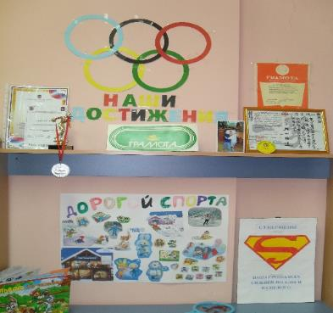
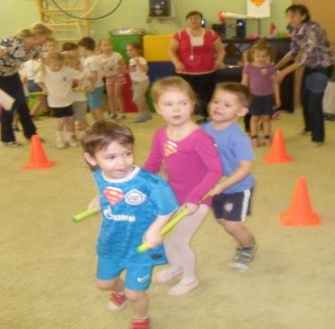
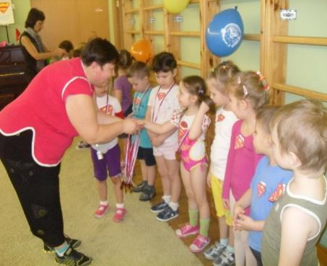
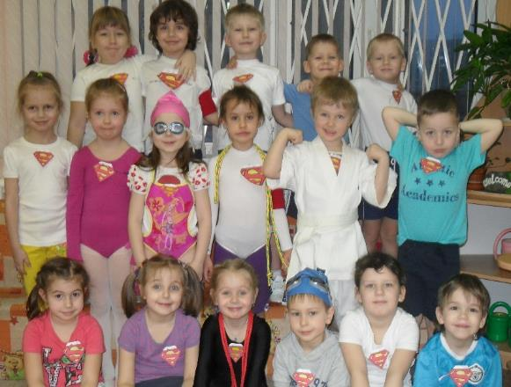
Фотоотчет
фото 1 – оформление подготовительного этапа (стенд «Наши достижения», газета «Дорогой спорта» (история талисманов Сочи 2014
фото 2,3 – эстафета и награждение
фото 4 – команда «Супермены» (форма соответствует разным видам спорта)
Фото 5 – рефлексия (что узнали, чему научились, к чему будем стремиться.

Slide 12
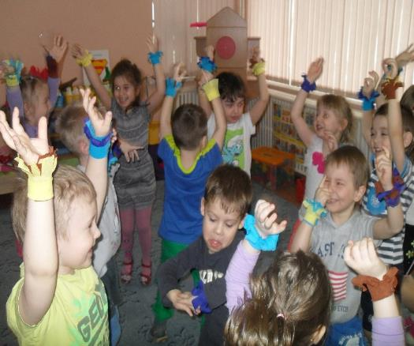
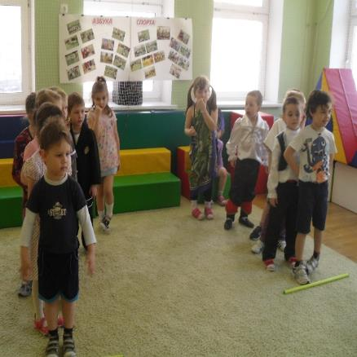
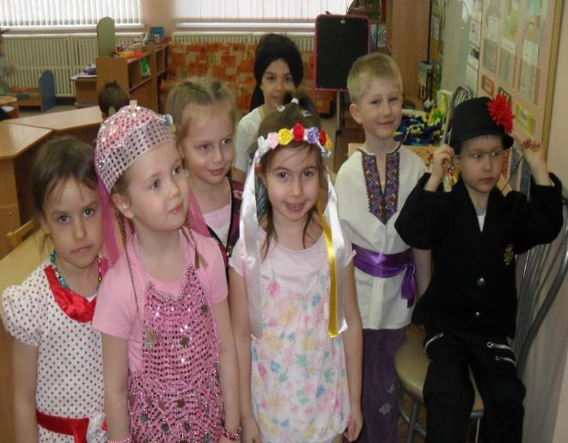
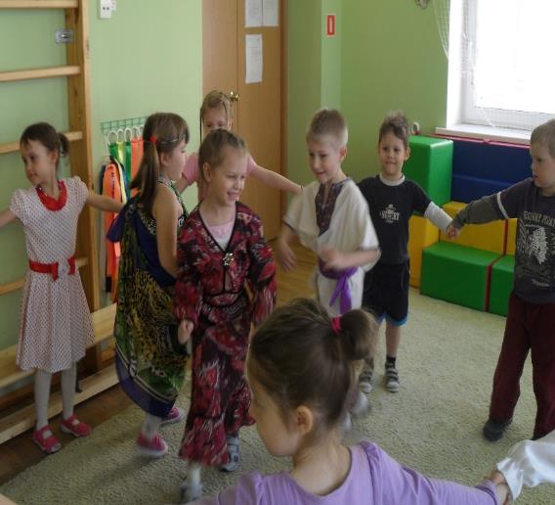
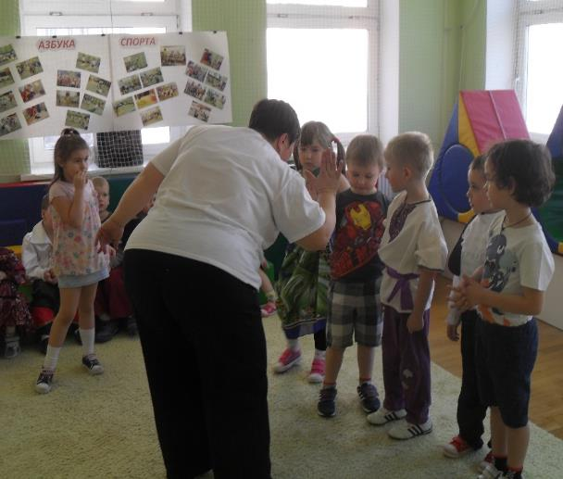
Фотоотчет
«Игры народов мира»
фото 1 – разминка
Фото 2 – команда
Фото 3 – эстафета
Фото 4 – мы разные
Фото 5 – Рыбаки и рыбки
Фото 6 – не унывай

Slide 13
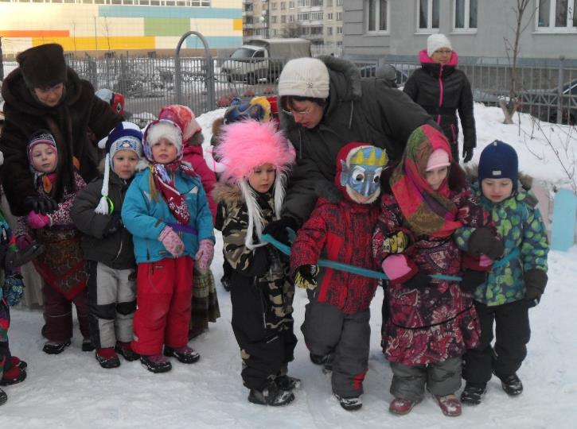
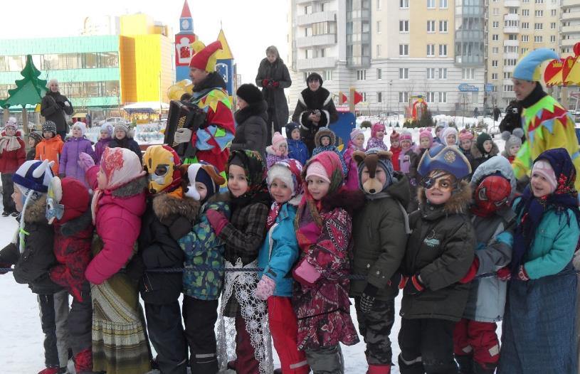
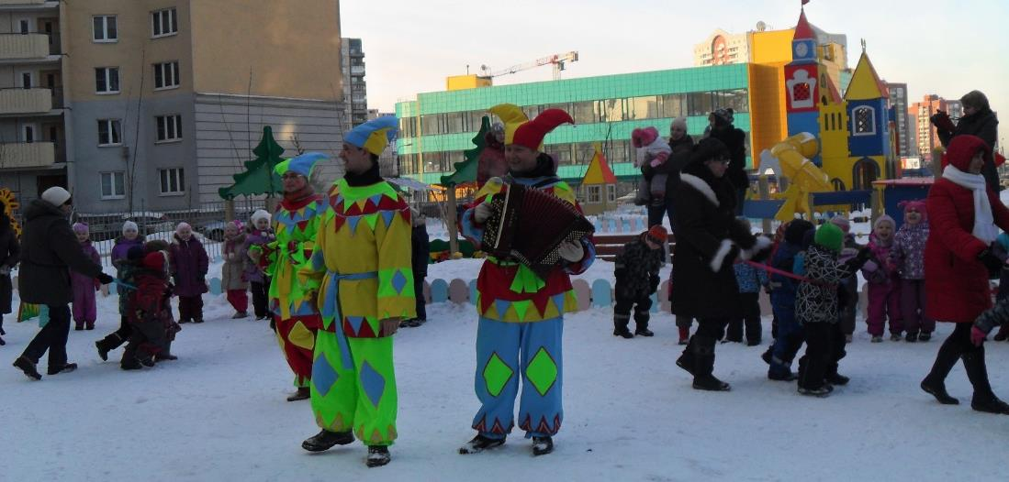
Фотоотчет
Фолклерный физкультурный досуг «Масленица»
фото 1 – Масленица идет
Фото 2 – Запрягайте, кони
Фото 3 – перетягивание каната
Фото 4 – Забег

Slide 14
Использованная литература
1. Андриянова Л.В. Обучение как компонент образовательного процесса //Актуальные проблемы непрерывного педагогического образования. Выпуск. 2. Экспериментальные материалы к курсам педагогики в системе многоуровневого образования. – СПб.: Образование, 1995, - 226 с.
2. Бочарова Н.И., Тихонова О.Г. Организация досуга в семье: Учеб. Пособие для студ. Высш. Учеб. Заведений. – М.: Изд. Центр «Академия, 2001, - 208с.
3. Теория и методика физической культуры дошкольников: Учеб. Пособие для студентов академий, университетов, институтов физической культуры и факультетов физической культуры педагогических ВУЗов /Под ред. С.О. Филипповой, Г.Н. Понамарева. - СПб., «ДЕТСТВО-ПРЕСС», М., ТЦ «Сфера», 2008, - 656 с.

